Slide 1
ProjectWise 2023/2024 What’s new
Door: Benno van Ham

Slide 2
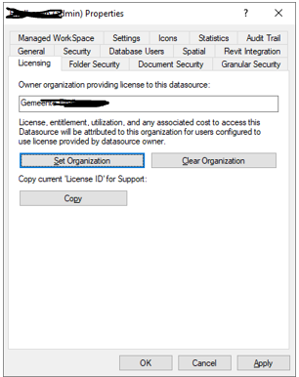
Nieuwe licensering servercomponenten
Ook servers dienen tegenwoordig met de Connection Clients als Server te worden geregistreerd.
Dat was bij CE bij de installatie noodzakelijk maar verder had dit geen merkbare gevolgen.
Vanaf 2023 is SES licensering ook op de servers noodzakelijk om real-time licentiegebruik te registreren.
SSL verbindingen zijn nu vereist en standaard.
Minimale TLS versie is in te stellen.
ProjectWise datasources moeten worden toegekend aan een organisatie. O.a. voor het real-time registratie gebruik.

Slide 3
Servers
ProjectWise Design Integration Server ondersteund op Windows 2022
PW Administrator en Explorer nu ondersteunt op Windows 11 en Server 2022
Databaseondersteuning SQL Server 2022.
Oracle ondersteuning voor nu laatste versie die dit ondersteunt is 2023.00.06.12, Oracle wordt ondersteund tot 21c.
Er is nu een ProjectWise Server versie 2024 maar die is Cloud Only.

Slide 4
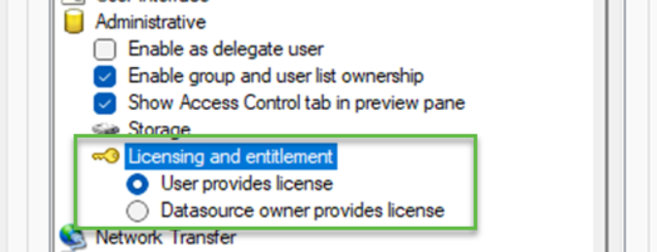
BYOL Licenties
Bring You Own License is een mechanisme waarbij de gebruiker zelf een licentie heeft voor de producten. Dit kan invloed hebben op het werken met ProjectWise servers. Het is een instelling die we kunnen kiezen als we een on-premise server hebben. In de Cloud omgevingen regelt Bentley dit voor ons.

Slide 5
Licensering 2

Slide 6
Licensering 3

Slide 7
Licensering 4

Slide 8
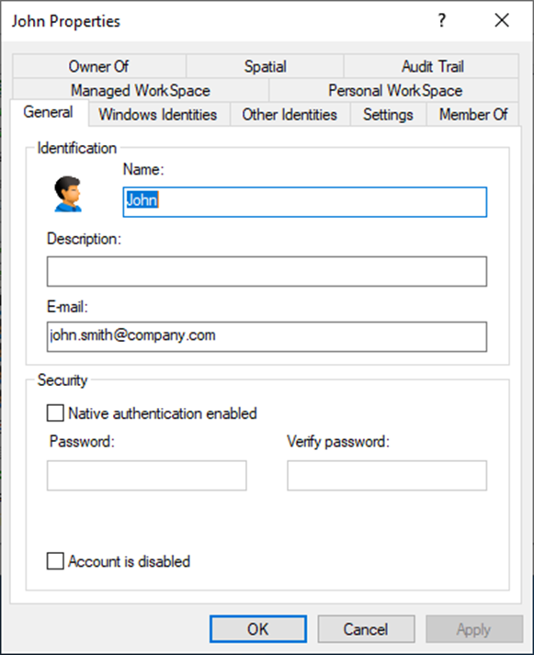
User settings op de schop
Bentley heeft de keuze gemaakt om binnen de datasource Gebruikers anders te authenticeren.
Gebruikers hebben nu een identiteit gekoppeld. Dat mag een IMS-identiteit zijn, een Azure-account (via federatie). Meerdere IMS organisaties mogelijk

Slide 9
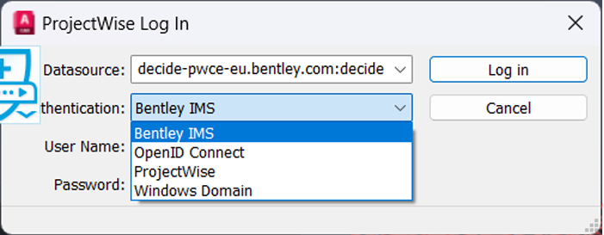
Verder ondersteunt ProjectWise nu ook OIDC, hoe zet je het op (samen met Bentley en eigen IT) Licensing, Cloud and Web Services - Configuring your Azure AD for OIDC Federation and Automatic User Provisioning – Communities

Slide 10
Users op de schop
Gebruikers hebben nu afwijkende instellingen om gebruikt te worden in serviceprocessen.
Het ouderwetse user / federated identity tabblad is verdwenen
Voornemens om logische gebruikers helemaal uit te bannen, er zijn nu gewoon gebruikers met een of meerdere login mechanismen
Er zijn meer mogelijkheden gekomen om de Identity account automatisch in ProjectWise te maken indien gewenst.
Automatic Synchronization of ProjectWise Accounts using Bentley IMS

Slide 11
Functionaliteit in ISO-procedures
Tegenwoordig worden standaard in de datasource de basisomgevingen voor de ISO-19650 benadering van Bentley gestopt.
Deze vormen naast een paar omgevingen ook een paar procedures in de databases. Deze kunnen worden bevraagd om meer ‘slimmere’ dingen te doen met de PW omgeving.
PDF hulpdocument Attribute Helpers geeft uitleg hoe deze functies aan te sturen, gebruiken
Naast de procedures wordt geleund op de WRE (Workflow Rules Engine) om de workflow te ondersteunen.

Slide 12
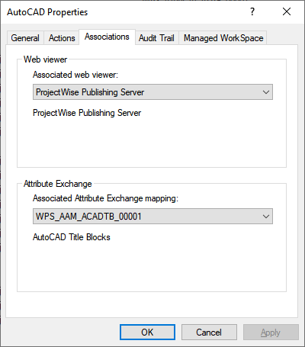
WorkFlow Rules Engine
Deze controleert op invulling van kenmerken, naamgeving en stuurt dit gedrag.
Mogelijkheid om Rules op de Server te laten uitvoeren ipv op de client zorgt voor eenduidige toepassing van Rules in PW Explorer en Web.
Mogelijkheid om automatisch op de server titelblokken bij te werken bij statusveranderingen voor geschikte applicaties. Let op, dit is gekoppeld aan PW Administrator instelling voor de applicatie.

Slide 13
WorkFlow Rules Engine
Extra controles toegevoegd. Alle componenten in de WRE configuratiesheet worden nu gecontroleerd voor import. Bij migratie naar 2023 worden ongeldige regels gewist.
In de toekomst word de clientside execution verwijderd.
Nadeel serveruitvoering van Rules. Onmogelijk om samen te werken met de Messaging services. Je kunt dus geen berichten sturen vanuit de WRE op dit moment.
Nadeel WRE. Het standaard new version commando is uitgeschakeld. Je kunt het eventueel activeren met de volgende setting
MANUAL_VERSION_WORKFLOWS
This parameter enables the user to manually create a new version of a document.
It can be applied to one or more workflows, for example <WORKFLOW_1;> <WORKFLOW_3>, ALL or NONE.
When set to NONE, the option to create a new version is unavailable and document follows the workflow configured in the Workflow Rules Engine.

Slide 14
ICS (PDF server) aanpassingen
Eenvoudigere methodes om jobs aan te maken
Meer overzicht/inzicht in lopende printjobs, gedeeltelijk al vanaf de ProjectWise Explorer in te zien bij het starten van jobs
ProjectWise WebLinks kunnen nu ook worden ingevoegd bij de email notificaties door instelling van de nieuwe eigenschap “Enable Email Web URLs”. Je krijgt dan geen notificatie naar een ProjectWise Explorer link maar naar de universele Get Links functie in web

Slide 15
Nieuwe Datasource instellingen
User login control:
Periodic login timeout - If on, then once a user logs in, their login remains active for the amount of time set here. After the set time is up, their login times out, and the next action they try to perform will prompt them to log in again.
Login timeout after inactivity - If on, then once a user logs in, their login remains active until the user is detected to be inactive for the amount of time set here. After the set time is up, their login times out, and the next action they try to perform will prompt them to log in again.
Login validity checking frequency - By default, once a user is logged in and they try to perform an action, ProjectWise will check to see if the user's login is still valid. If ProjectWise has already performed this check for the user within the last 60 seconds, it will skip the check. If you want to increase or decrease the time between checks, turn on this setting and change the amount of time as needed.
Restrict login to single device - If on, a user can only be logged in from one device at a time.
Gekoppeld aan usersetting General > Apply Login Control Rules

Slide 16
PowerShell uitbreidingen
Alhoewel formeel niet ondersteund via Bentley Support, de support komt uit de communities wordt de Bentley ProjectWise PowerShell bibliotheken wel gebouwd en onderhouden door Bentley.
Komen geregeld nieuwe versies uit met nieuw functionaliteiten
Krachtig hulpmiddel om geautomatiseerd acties uit te voeren in PW zoals getoond door Kasper.
Er is voor zover ik weet nog geen standaard bibliotheek met voorbeelden beschikbaar, is dit gewenst ?

Slide 17
ProjectWise Web / Drive
Als lichte client omgeving blijft ProjectWise Web en Drive de omgeving die door Bentley wordt aangeboden.
Vooral in Drive zijn de laatste tijd veel ontwikkelingen gekomen om het werken gemakkelijker/consistenter te maken met de manier van werken in een DMS.
Uitdaging om te kiezen voor welke doelgroep je de verschillende hulpmiddelen in zet en wanneer.

Slide 18
ProjectWise Drive 2024
Meer notificaties in drive, toekomst een vorm van Local Document Organizer om de synchronisatie met de Cloud te beheren.
Strakkere integratie met de Office365 omgevingen, met name het Co-authoring aspect (samen werken in een bestand)
Meer metadata uit PW omgeving ook in Drive zichtbaar

Slide 19
Volgende sessie : Infrastructure Cloud ?
Toekomst van ProjectWise ??
Collaboratietool waarin verschillende componenten uit ProjectWise en ProjectWise365 gecombineerd worden
I-Twin technologie voor 3d visualisatie
Task Driven
Schaalbaar

Slide 20
Toekomst focusgroep.
Vinden jullie als deelnemers dat we door moeten gaan met een focusgroep en wie gaat daar dan deel van uitmaken. Op dit moment is de groep behoorlijk gereduceerd. Zijn er mensen die mee willen doen in de groep ?
Zijn er verder vragen ? ProjectWise@tmc.nl / Benno.vanham@solvh.nl

